Slide 1
Frontend / Public Website

Slide 2


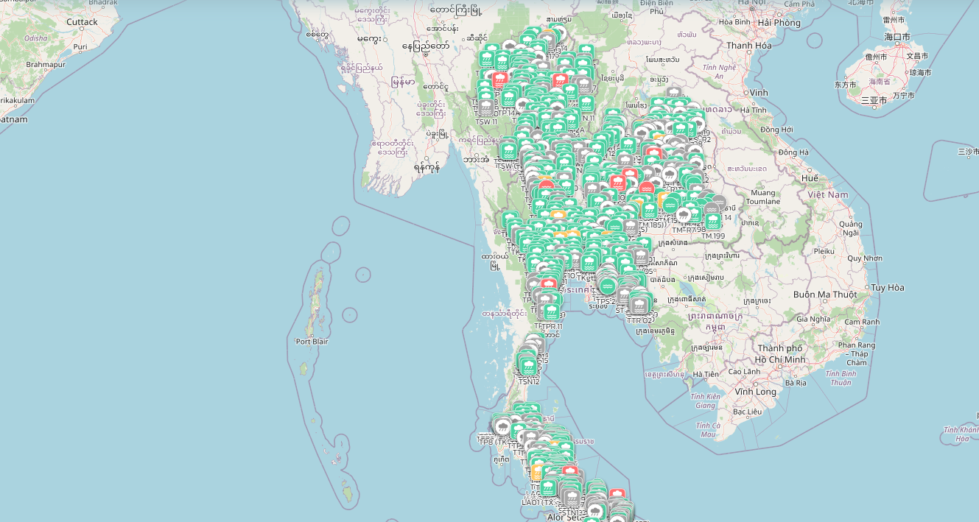
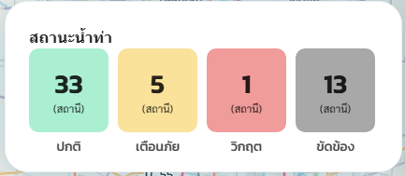
 |  | Home - หน้าหลัก | CCTV | Statistics | Report | Event Log |  | User Settings | Log Out
7
Project:
River Basin:
Map
Display location of stations on Map
Station Icon Type depend on site Type (WL, RF, WL + RF)
- Can be filter and select Project and River Basin or each station to display

Slide 3
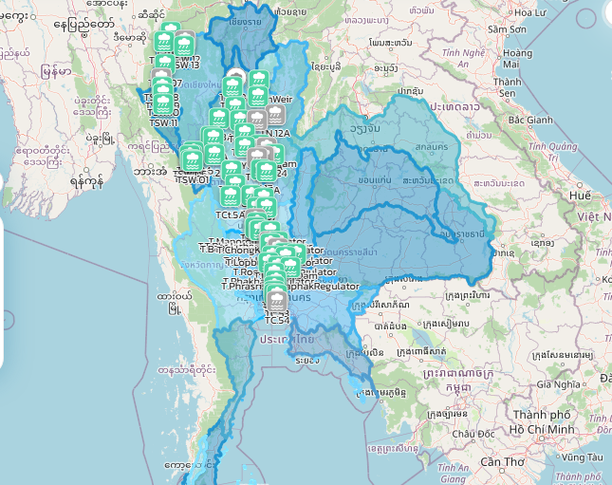
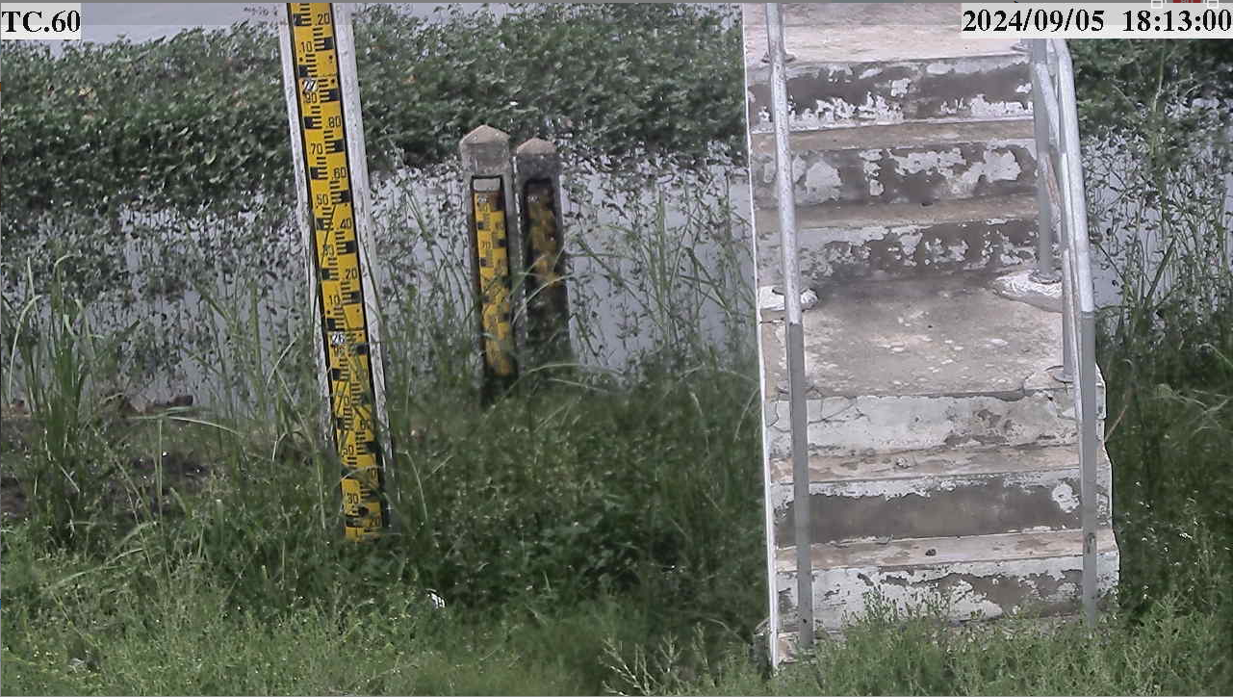
 |  | Home - หน้าหลัก | CCTV | Statistics | Report | Event Log |  | User Settings | Log Out
7
Project:
River Basin:
SITE CODE - รหัสสถานี
SITE NAME - ชื่อสถานี
Measurement Value Unit
Water Level 58.55 m.MSL
Flow Rate 0.00 m3/s
Water Flow Velocity 0.00 m/s
Lift Distance 0.00 m
Latest Rainfall 20/11/2024 05:30
Last Update 29/11/2024 01:23
More

Slide 4
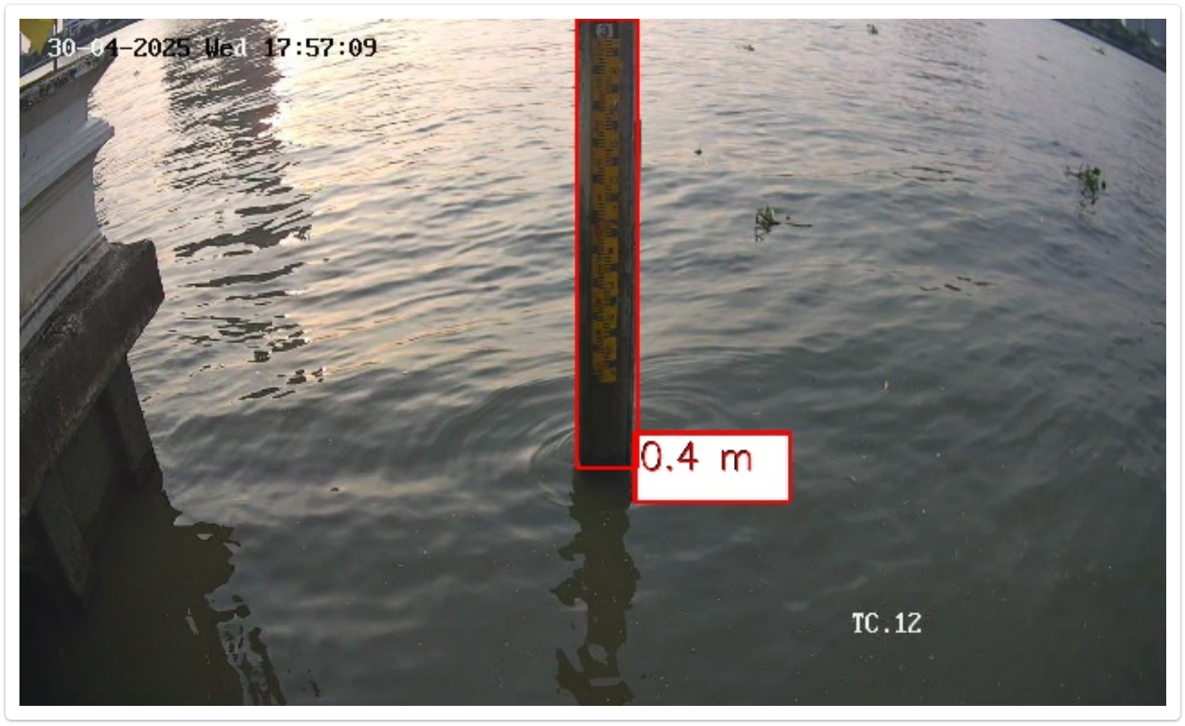
 |  | Home | CCTV | Statistics | Report | Event Log |  | User Settings | Log Out
7
s
Project – โครงการ:
River Basin – ลุ่มน้ำ:
Camera_Type - ประเภท:
Sensor
-- Choose --
Sensor
Overview
Security
Search
ลุ่มน้ำเจ้าพระยา
TC.04 - สะพานพุทธ
15/06/2025 10:30 น. ลุ่มน้ำเจ้าพระยา
TC.12 - กรมชลประทาน
15/06/2025 10:30 น.ลุ่มน้ำเจ้าพระยา
TTC.01– ปตร.
15/06/2025 10:30 น.ลุ่มน้ำเจ้าพระยา
ลุ่มน้ำป่าสัก
TS.KB – สถานีสูบน้ำ (1)
15/06/2025 10:30 น.ลุ่มน้ำป่าสัก
TS.KB – สถานีสูบน้ำ (2)
15/06/2025 10:30 น.ลุ่มน้ำป่าสัก

Slide 5
 | Home | Map | CCTV | Station Statistics | Report | Event Log |  | User Settings | Log Out
7
s
Project – โครงการ:
River Basin – ลุ่มน้ำ:
Camera_Type - ประเภท:
Sensor + Snap
Search
Download
Print Report
ลุ่มน้ำเจ้าพระยา
TC.04 - สะพานพุทธ
15/06/2025 10:30 น. ลุ่มน้ำเจ้าพระยา
TC.12 - กรมชลประทาน
15/06/2025 10:30 น.ลุ่มน้ำเจ้าพระยา
TTC.01– ปตร.
15/06/2025 10:30 น.ลุ่มน้ำเจ้าพระยา
ลุ่มน้ำป่าสัก
TS.KB – สถานีสูบน้ำ (1)
15/06/2025 10:30 น.ลุ่มน้ำป่าสัก
TS.KB – สถานีสูบน้ำ (2)
15/06/2025 10:30 น.ลุ่มน้ำป่าสัก

Slide 6
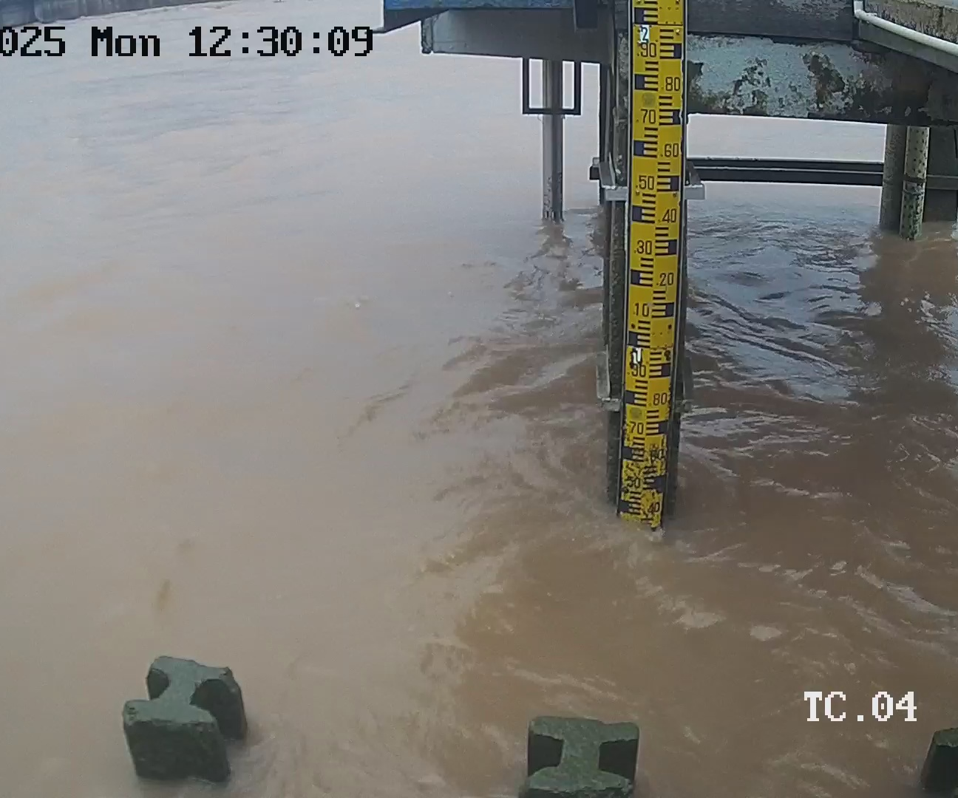
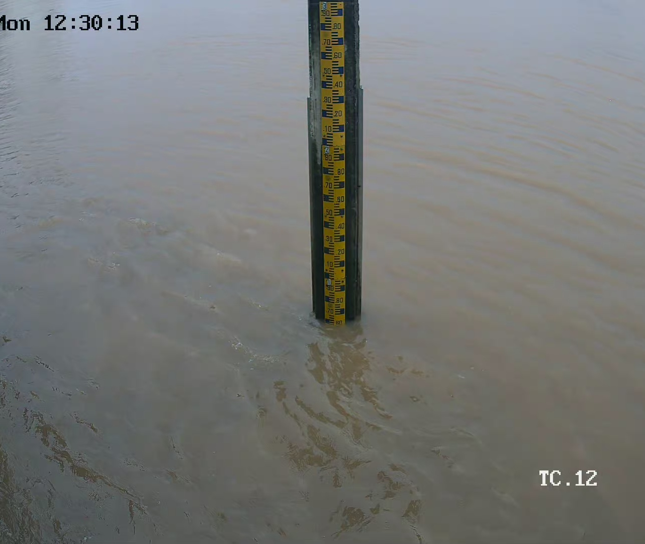
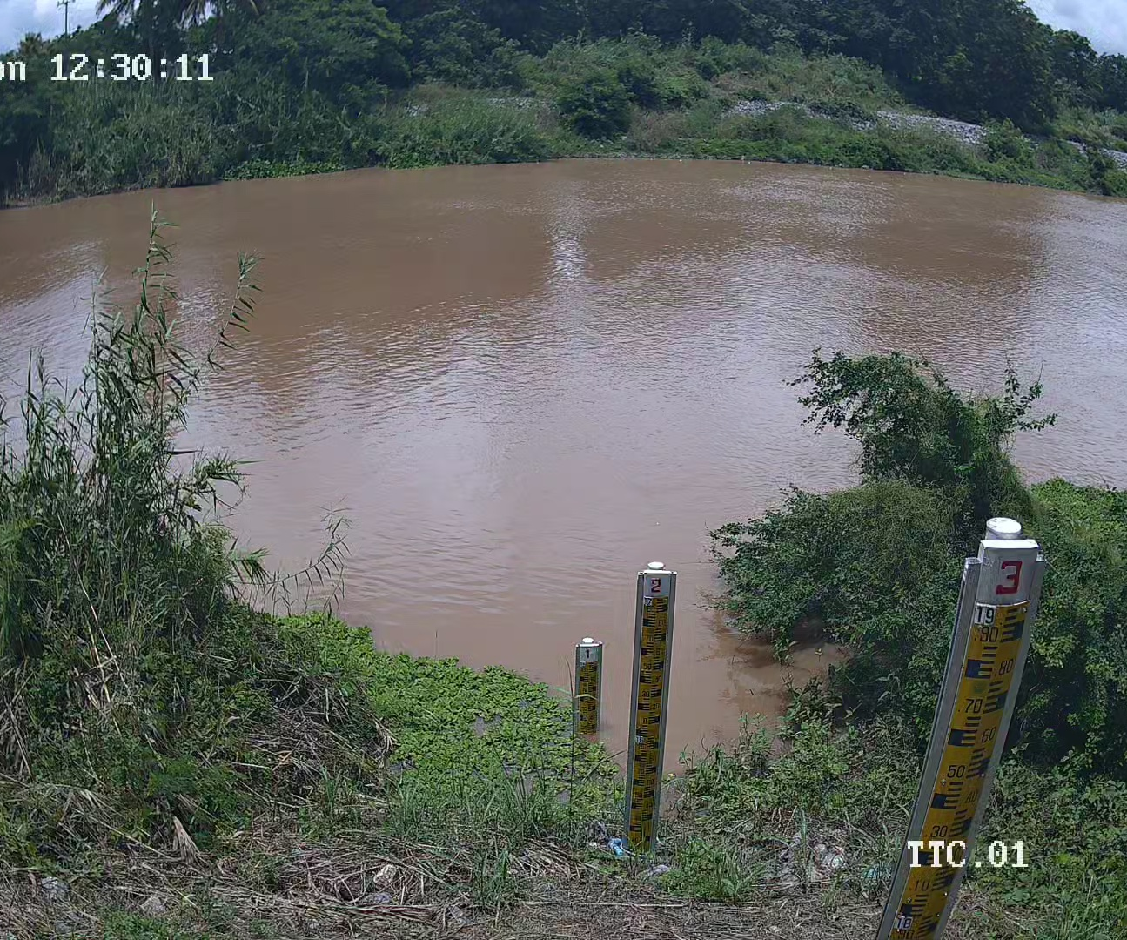
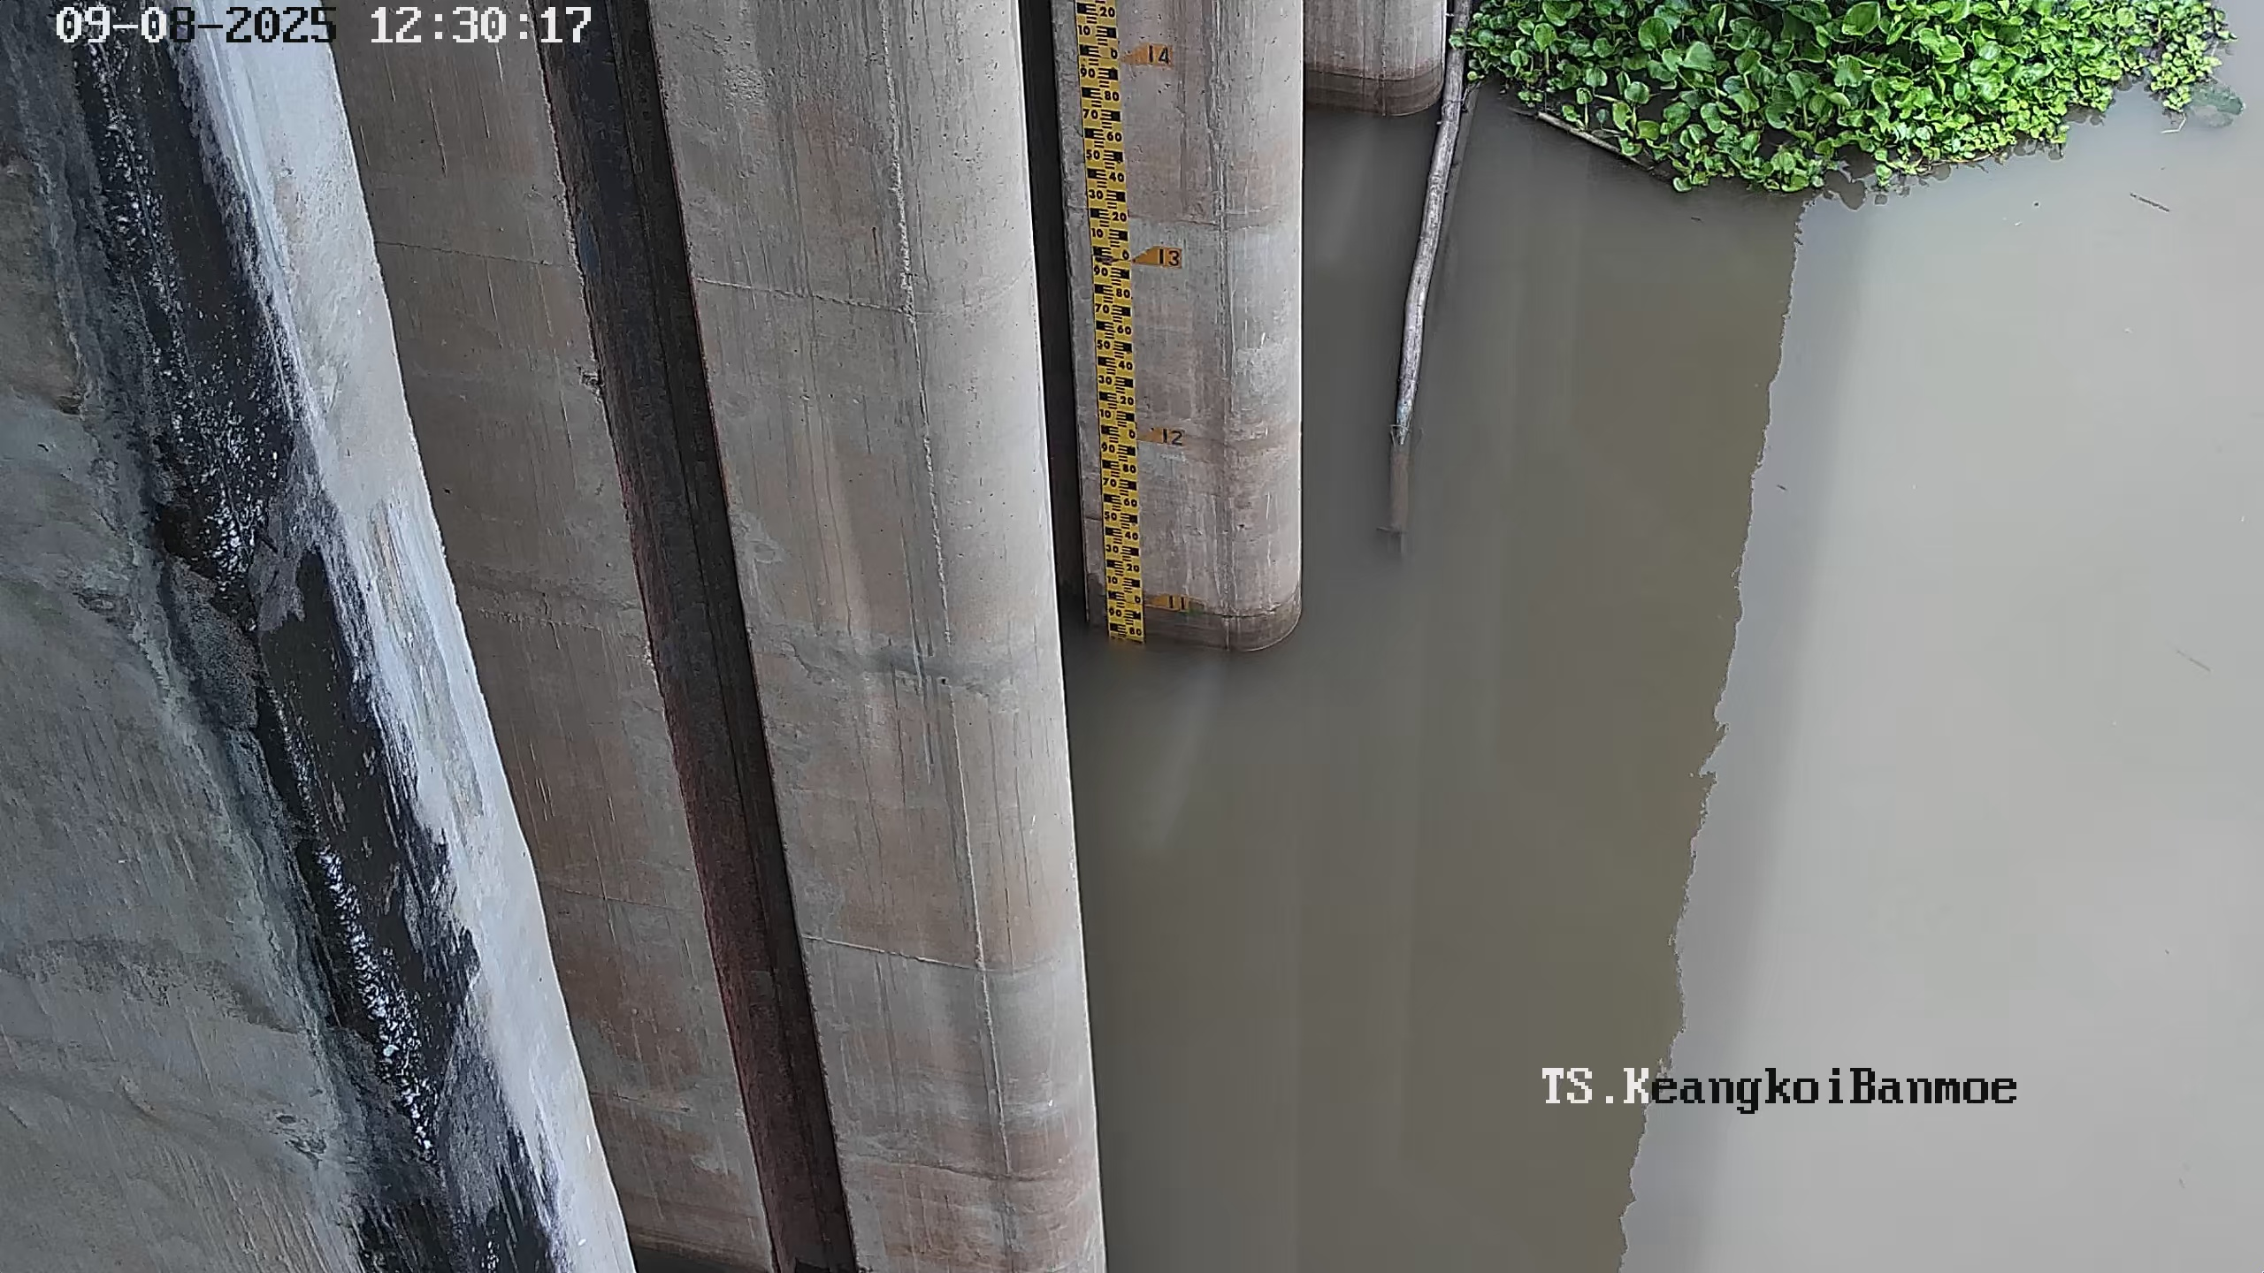
 |  | Home | CCTV | Statistics | Report | Event Log |  | User Settings | Log Out
7
s
Project – โครงการ:
River Basin – ลุ่มน้ำ:
Camera_Type - ประเภท:
2 – Snap
Search
ลุ่มน้ำเจ้าพระยา
TC.04 - สะพานพุทธ
15/06/2025 10:30 น. ลุ่มน้ำเจ้าพระยา
TC.12 - กรมชลประทาน
15/06/2025 10:30 น.ลุ่มน้ำเจ้าพระยา
TTC.01– ปตร.
15/06/2025 10:30 น.ลุ่มน้ำเจ้าพระยา
ลุ่มน้ำป่าสัก
TS.KB – สถานีสูบน้ำ (1)
15/06/2025 10:30 น.ลุ่มน้ำป่าสัก
TS.KB – สถานีสูบน้ำ (2)
15/06/2025 10:30 น.ลุ่มน้ำป่าสัก

Slide 7
 | Home | Map | CCTV | Station Statistics | Report | Event Log |  | User Settings | Log Out
7
s
Project – โครงการ:
River Basin – ลุ่มน้ำ:
Camera_Type - ประเภท:
2 – Snap
Search
ลุ่มน้ำเจ้าพระยา
TC.04 - สะพานพุทธ
15/06/2025 10:30 น. ลุ่มน้ำเจ้าพระยา
TC.12 - กรมชลประทาน
15/06/2025 10:30 น.ลุ่มน้ำเจ้าพระยา
TTC.01– ปตร.
15/06/2025 10:30 น.ลุ่มน้ำเจ้าพระยา
ลุ่มน้ำป่าสัก
TS.KB – สถานีสูบน้ำ (1)
15/06/2025 10:30 น.ลุ่มน้ำป่าสัก
TS.KB – สถานีสูบน้ำ (2)
15/06/2025 10:30 น.ลุ่มน้ำป่าสัก

Slide 8
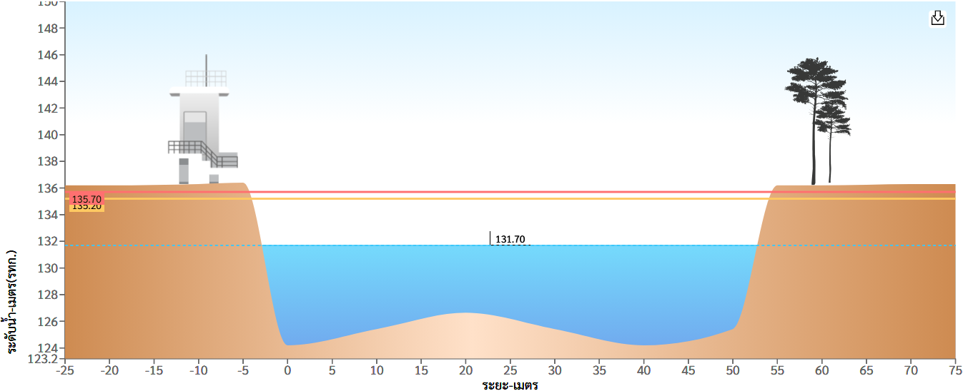
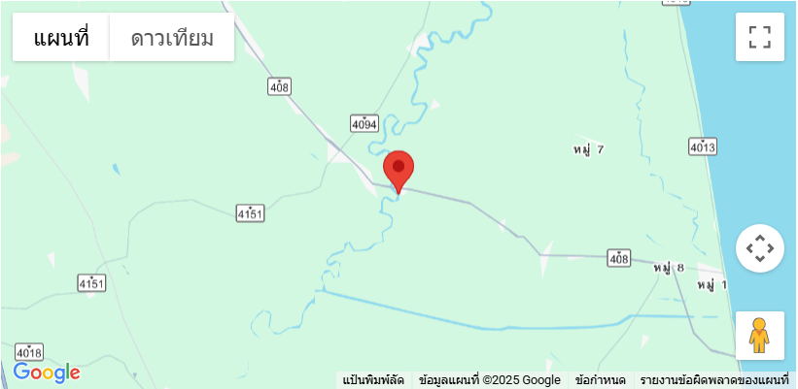
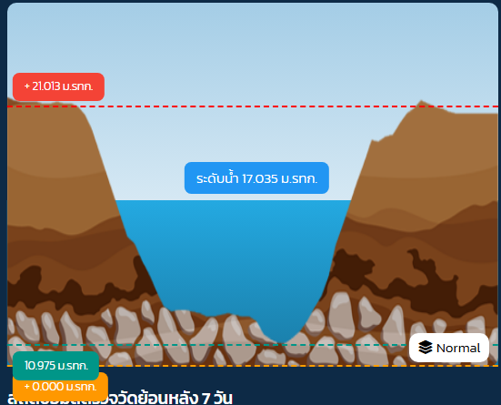
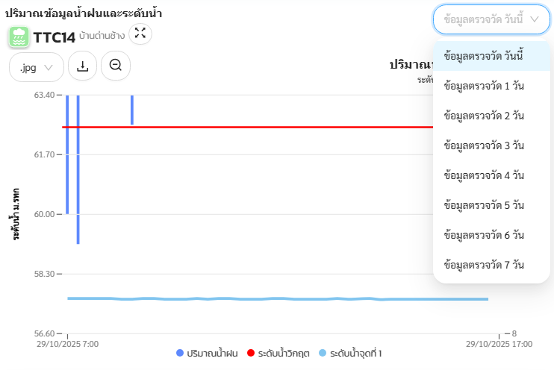
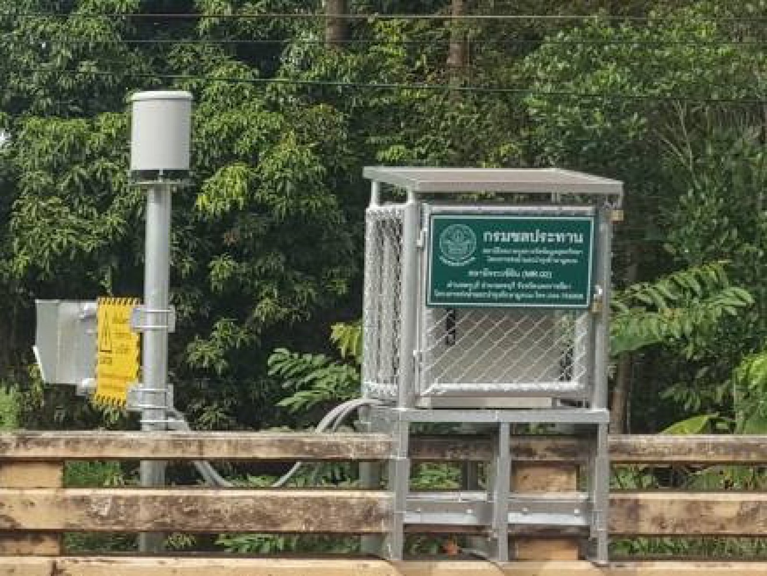
 |  | Home | CCTV | Statistics | Report | Event Log |  | User Settings | Log Out
7
Project:
River Basin:
Measurement Value - ข้อมูลตรวจวัด
Water Level
Flow Rate
Water Flow Velocity
RAIN_ACC1 - ฝนสะสม 1 วัน (07:00 08/10/2025 - 07:00 09/10/2025)
RAIN_ACC2 - ฝนสะสม 2 วัน (07:00 07/10/2025 - 07:00 09/10/2025)
ฝนสะสม 3 วัน (07:00 06/10/2025 - 07:00 09/10/2025)
Latest Rainfall
Last Update
58.55 m.MSL
0.00 m3/s
0.00 m/s
27.00 มม.
27.00 มม.
27.00 มม.
20/11/2024 05:30
29/11/2024 01:23
Station Image Section
Station Specifications - ข้อมูลจำเพาะของสถานี
Station_Name - ชื่อสถานี : บ้านพรมเหนือ
Station_Code – รหัส : TE.130
River_Basin – ลุ่มน้ำ : ชี
Latitude - ละติจูด : 16.388908 แผนที่ Google
Longitude - ลองจิจูด : 102.080796 แผนที่ Google
Location - ที่ตั้ง : อ.ภูเขียว จ.ชัยภูมิ
Measured_Value - ค่าที่ตรวจวัด : ระดับน้ำ และปริมาณน้ำฝน
Station Specifications - ข้อมูลท้องน้ำของสถานี
ข้อมูลท้องน้ำจุดที่ 1
LEFT_BANK_WL_UP – ระดับตลิ่งซ้าย : 3.44 m.MSL
RIGHT_BANK_WL_UP – ระดับตลิ่งขวา : 3.39 m.MSL ZEROGATE_UP - ศูนย์เสาระดับ : 206.50 ม.รทก , - ม.รสม
WARNING_UP – ระดับน้ำเตือนภัย : 2.39 m.MSL
CRITICAL_UP – ระดับน้ำวิกฤต : 3.39 m.MSL
ข้อมูลท้องน้ำจุดที่ 2 LEFT_BANK_WL_DOWN - ระดับตลิ่งซ้าย
RIGHT_BANK_WL_DOWN – ระดับตลิ่งขวา ZEROGATE_DOWN - ศูนย์เสาระดับ : 206.50 ม.รทก , - ม.รสม
WARNING_DOWN - ระดับน้ำเตือนภัย
CRITICAL_DOWN – ระดับน้ำวิกฤต

Slide 9
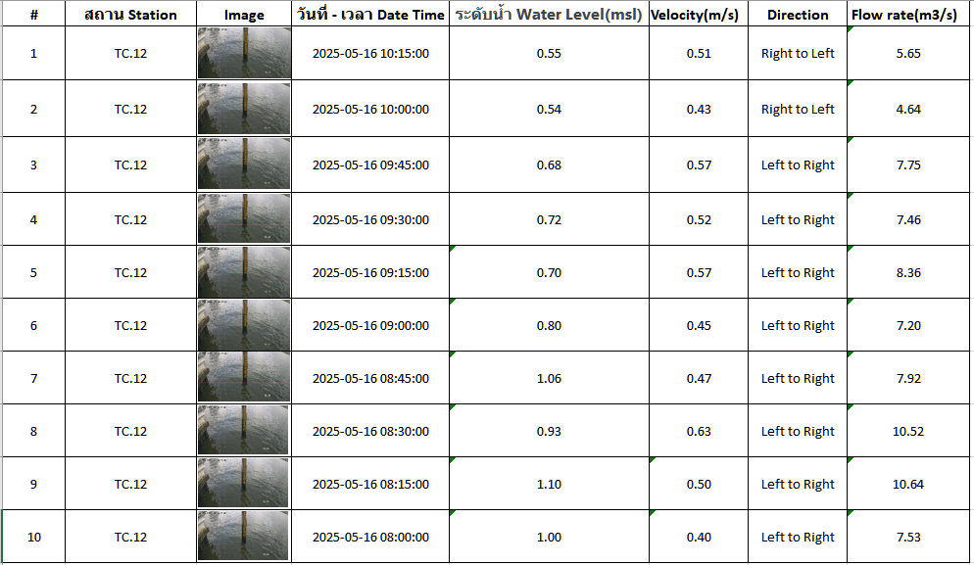
 |  | Home | CCTV | Station Statistics | Report | Event Log |  | User Settings | Log Out
7
Project:
River Basin:
Search
CSV
PDF
Since Date:
To Date:

Slide 10

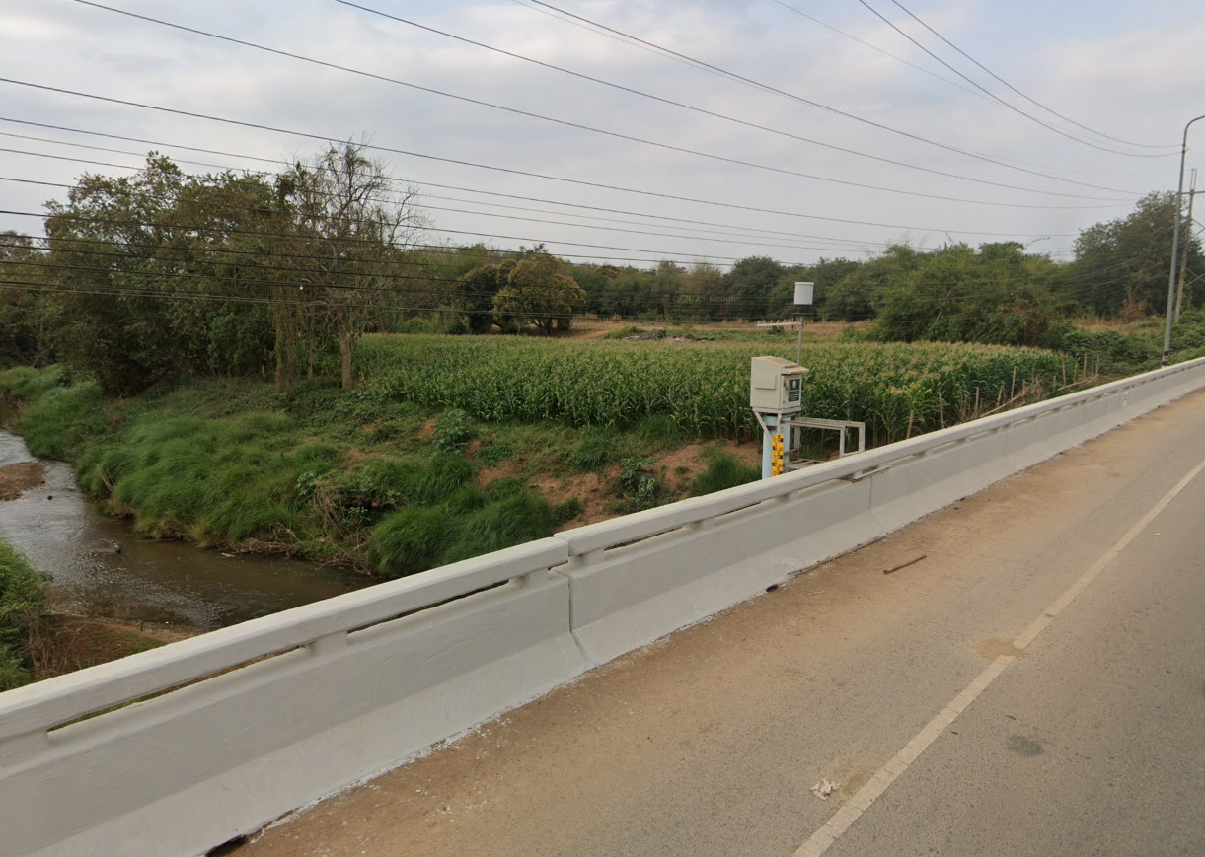
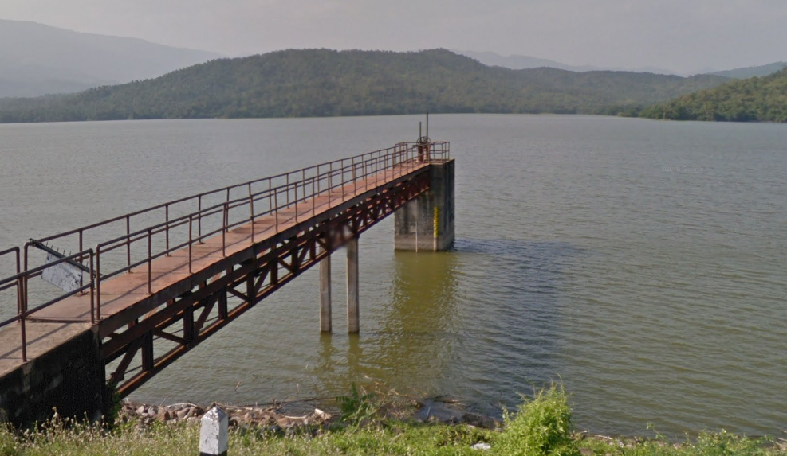
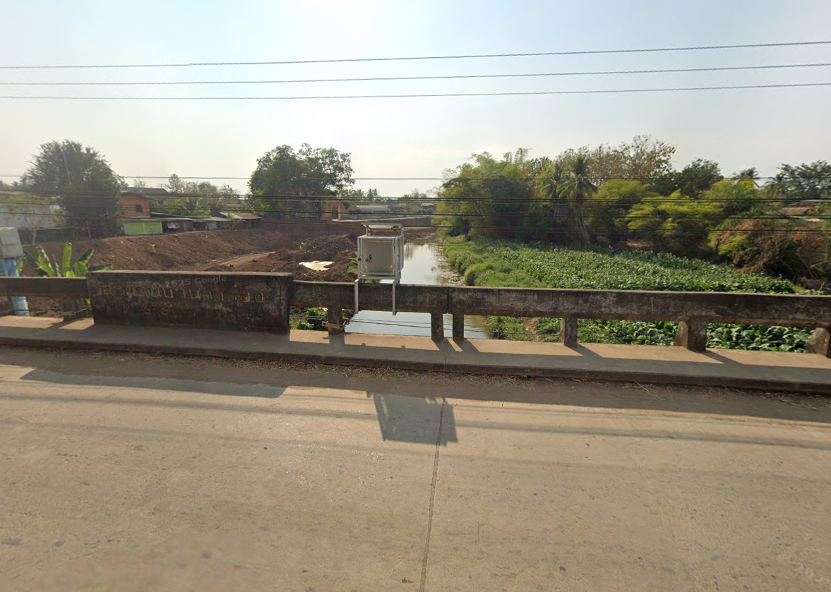
 | Home | Map | CCTV | Station Statistics | Report | Event Log |  | User Settings | Log Out
7
Project:
River Basin:
Search
CSV
PDF
Since Date:
To Date:
Security - ระบบรักษาความปลอดภัย
Approve
20
Reject
20
Pending
40
# | Station – สถานีโทรมาตร | Image | River - ลุ่มน้ำ | Date Time | Event – เหตุการณ์ | Action
1 | TS.1 |  | ลุ่มน้ำสะแกกรัง | 2025-07-03 10:51 AM | Motion Detection
2 | TS.1 |  | ลุ่มน้ำสะแกกรัง | 2025-07-03 10:45 AM | Motion Detection
3 | TS.3 |  | ลุ่มน้ำสะแกกรัง | 2025-07-03 10:35 AM | Intrution
4 | TS.3 |  | ลุ่มน้ำสะแกกรัง | 2025-07-03 10:10 AM | Motion Detection
5. | TS.2 |  | ลุ่มน้ำสะแกกรัง | 2025-07-03 9:12 AM | Motion Detection
✅Approve
❌ Reject

Slide 11
 | Home | Map | CCTV | Station Statistics | Report | Event Log |  | User Settings | Log Out
7
Project:
River Basin:
Notifications
X
Search
CSV
PDF
Since Date:
To Date:
-----------------------------------------
Event – เหตุการณ์
29/10/2025 17:00:00
Station – สถานีโทรมาตร
-----------------------------------------
Event – เหตุการณ์
29/10/2025 17:00:00
Station – สถานีโทรมาตร
-----------------------------------------
Event – เหตุการณ์
29/10/2025 17:00:00
Station – สถานีโทรมาตร
-----------------------------------------
Event – เหตุการณ์
29/10/2025 17:00:00
Station – สถานีโทรมาตร
-----------------------------------------
Security - ระบบรักษาความปลอดภัย
Approve
20
Reject
20
Pending
40
# | Station – สถานีโทรมาตร | Image | River - ลุ่มน้ำ | Date Time | Event – เหตุการณ์ | Action
1 | TS.1 |  | ลุ่มน้ำสะแกกรัง | 2025-07-03 10:51 AM | Motion Detection
2 | TS.1 |  | ลุ่มน้ำสะแกกรัง | 2025-07-03 10:45 AM | Motion Detection
3 | TS.3 |  | ลุ่มน้ำสะแกกรัง | 2025-07-03 10:35 AM | Intrution
4 | TS.3 |  | ลุ่มน้ำสะแกกรัง | 2025-07-03 10:10 AM | Motion Detection
5. | TS.2 |  | ลุ่มน้ำสะแกกรัง | 2025-07-03 9:12 AM | Motion Detection
✅Approve
❌ Reject

